Slide 1


Situación y perspectiva empresarial para El Salvador 2016
Presentación elaborada por Gold Service El Salvador. Enero 2016

Slide 2
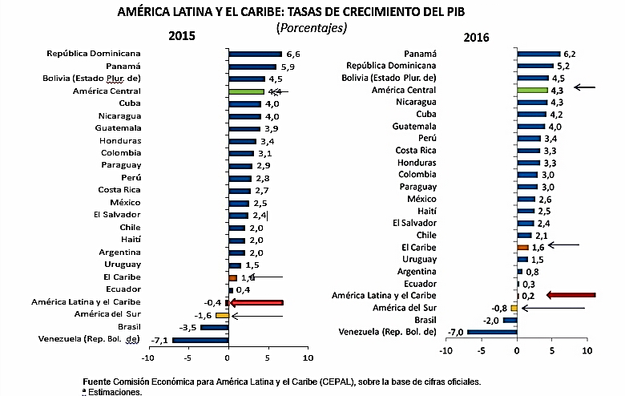

PRONÓSTICO
CRECIMIENTO ECONÓMICO AMÉRICA LATINA
2015 – 2016 CEPAL

Slide 3
PROYECCIONES COMPARATIVAS DE CRECIMIENTO ECONÓMICO
2015-2016 CEPAL & FMI
2.6 BCR

Slide 4



PERSPECTIVAS ECONÓMICAS AMÉRICA LATINA Y EL CARIBE
2016
Un contexto externo incierto
Bajo crecimiento de la economía y del comercio mundial.
Precios de las materias primas no muestran signos de recuperación.
Desaceleración prolongada de la economía
Presiones en los mercados financieros.
Predominan los riesgos a la baja.
Shocks a los términos de intercambio.
Mercados financieros sujetos a volatilidad y mayores costos de financiamiento.
Factores externos impulsan el crecimiento económico de ES en el mediano plazo
Dinamismo de Estados Unidos.
Bajos precios de materia prima (petróleo) impactan en menor valor importado de combustibles y derivados.
Señales mixtas en la política monetaria entre las economías avanzadas que atenúa el costo del dinero en El Salvador.

Slide 5
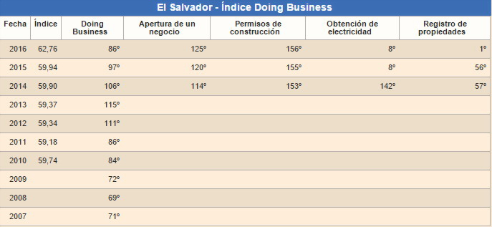

FORO ECONÓMICO MUNDIAL
DOING BUSINESS
El Salvador sube al puesto 86 para hacer negocios
189
países

Slide 6
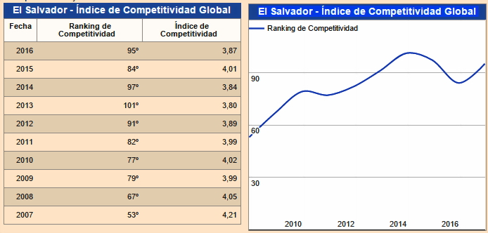
FORO ECONÓMICO MUNDIAL
ÍNDICE DE COMPETITIVIDAD
El Salvador cae en el ranking de competitividad
142
países

Slide 7
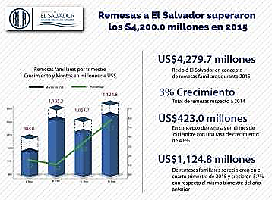
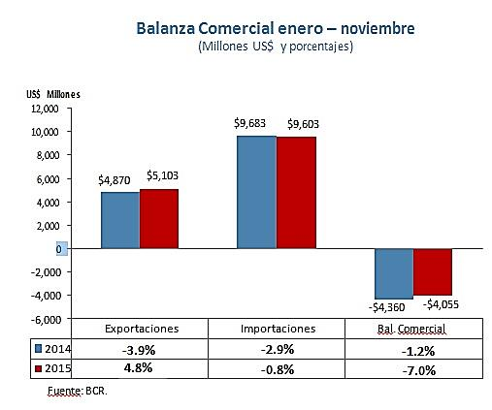

SECTOR EXTERNO
CONSUMO INTERNO
USD 5.4 mm

Slide 8


Reformas legales y reglamentarias ocurridas en 2014-2015
En junio de 2015, La Sala de lo Constitucional admitió una demanda por el procedimiento de aprobación de las reformas fiscales del 31/04/14 en la Asamblea Legislativa

Slide 9



PRECIOS DE TRANSFERENCIA
Incorpora la metodología OCDE para determinar precios operaciones con partes relacionadas
Métodos Basado en Utilidades
Margen Neto de la Transacción.
Partición de Utilidades.
Métodos Tradicionales
Precio Comparable no Controlado.
Precio de Reventa.
Costo Adicionado.
Método de precio de mercado
Art. 199-B
Análisis de Comparabilidad
Traslada la carga de la prueba a los contribuyentes para demostrar la
aplicación de precios de mercado

Slide 10
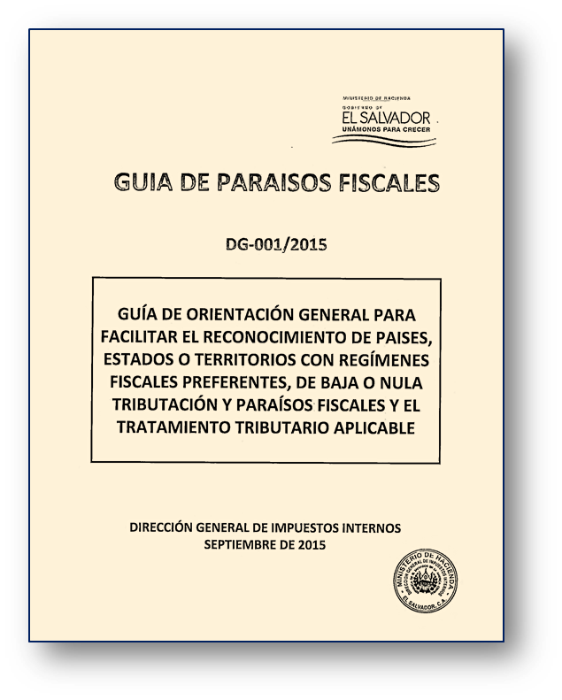

PRECIOS DE TRANSFERENCIA
Clasificación OCDE/GAFI
Regímenes especiales preferentes.
Paraísos Fiscales.
CDI EL SALVADOR
El Salvador Reino de España.
OPERACIONES SUJETOS DOMICILIADOS EN REGIMENES ESPECIALES PREFERENTES
Retenciones de ISR.
No deducibilidad de Costos y Gastos.
Determinación de precios.
Vigente para 2016

Slide 11

FACULTAD PARA OBTENER INFORMACIÓN, Y OBLIGACIÓN DE INFORMAR
ES miembro 185ª del Foro Global sobre la transparencia y el intercambio de información con fines fiscales en 2011
“La AT podrá intercambiar información de carácter fiscal con AT de jurisdicciones Extranjeras”
Podrá suscribir CDI.
Esta disposición constituye un régimen especial, que se aplicará con preferencia a cualesquiera Leyes o Reglamentos, a menos que expresamente se haga extensiva la reserva a la AT.
Intercambio de información fiscal con Administraciones Tributarias de Jurisdicciones Extranjeras. Art. 62-A inciso 2º CT

Slide 12



ANTECEDENTES DE INTERCAMBIOS DE INFORMACIÓN
CONVENIOS EL SALVADOR – SICA (2006)
Convenio de asistencia mutua y cooperación técnica entre las administraciones tributarias y aduaneras de C.A.
Convenio de compatibilización de los tributos internos aplicables al comercio entre los estados parte de la unión aduanera centroamericana.
Art. 8
Obtener y brindar Información de operaciones, comerciales, financieras, industriales, propiedad intelectual.
Art. 25 numeral 4)
Intercambiar información

Slide 13


FACULTAD PARA OBTENER INFORMACIÓN, Y OBLIGACIÓN
DE INFORMAR
CONVENIOS EL SALVADOR CON OCDE. FEBRERO 2015
La opinión efectuada sobre ES, destaca que la Administración Tributaria, cuenta con facultades suficientes para acceder a la información y para el intercambio de la misma, resguardando los derechos y garantías que esto implica.
ES aprobó la Fase I sobre Transparencia e Intercambio de Información para efectos fiscales.

Slide 14
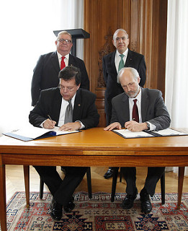
FACULTAD PARA OBTENER INFORMACIÓN, Y OBLIGACIÓN
DE INFORMAR
CONVENIOS EL SALVADOR CON OCDE. JUNIO 2015
Convenio Multilateral sobre Asistencia Administrativa Mutua en Materia Fiscal
Implica limitaciones al secreto bancario, y obligación de intercambiar de información tributaria.
Intercambio de información automática, el cual tuvo como referente el FATCA.
No es necesario suscribir Convenios bilaterales.
Inspecciones tributarias simultáneas en diferentes jurisdicciones.
Asistencia en el cobro de las deudas tributarias.
(De izq- derecha) Francisco Galindo, Embajador de ES en Francia; William Danvers, Srio. Gral Adjunto de la OCDE. De pie, Carlos Cáceres, Ministro de Hacienda de ES; y Ángel Gurria, Srio Gral. de la OCDE.

Slide 15


EXTINCIÓN DE LA DEUDA TRIBUTARIA: LA PRESCIPCIÓN
Las acciones y derechos de la AT para exigir el cumplimiento de la obligación
tributaria sustantiva,el cobro de las multas y demás accesorios
La prescripción requiere alegación de parte interesada.
Se suspende el plazo al interponerse recurso, hasta que la resolución o la sentencia tenga la autoridad de la cosa juzgada.
Son aplicables las causales de interrupción del plazo de la prescripción reguladas en materia civil.
Art. 82 incisos 4º y 5º

Slide 16


CADUCIDAD
Plazo de la AT para ejercer su poder fiscalizador y sancionatoria,
no siendo necesaria la alegación ni declaración de la autoridad administrativa
Plazo otorgado a la AT para Fiscalizar
Año 1
Año 2
Año 3
2013
2014
2015
2016
2017
2018
2019
ABRIL
ABRIL
ABRIL
ABRIL
Período a Fiscalizar ISR
AGOSTO
Fecha Presentación
Notificación para fiscalizar
Plazo otorgado a la AT para Fiscalizar con interrupción de la caducidad
El cómputo del plazo de la caducidad, se interrumpirá desde la fecha de notificación del auto de designación de auditores hasta 3 años.

Slide 17

DEDUCCIÓN DEL CRÉDITO FISCAL, IVA POR ACTIVIDAD EXPORTADORA
Art. 76 LIVA
17/11 sistema en línea para “autoliquidación” del IVA exportador.
Limitantes
En el caso que se tenga un saldo a favor se cubrirá con N/C.
Previa autorización se podrá cancelar los impuestos con el s/f .
M de H decide que empresas pueden utilizarlo y cuáles se quedan con el anterior esquema de devolución.
Deducción mensual del IVA por importaciones de materias primas.
30 % de las empresas que no importan su materia prima, y por tanto no acumulan IVA importador.
Limitantes
Solo permite autoliquidar contra las importaciones.
Necesarios 2 procesos: Autoliquidación del IVA y acreditamiento.
La medida solo beneficia al 70% de los exportadores.

Slide 18

LO QUE VIENE EN 2016

Slide 19


FIRMA ELECTRÓNICA
(vigencia a partir del 23 de abril de 2016)
Equipara el valor al de la firma autógrafa.
Equivalencia de los documentos electrónicos
con los documentos tradicionales.
Estándares internacionales fijados por la Ley Modelo de la CNUDMI .
Sólo la firma electrónica certificada tendrá valor jurídico.
Comercio electrónico
Gobierno electrónico:
Gestión pública y la automatización y digitalización de los servicios públicos
Ciudadano
Empresa
Empleado
Gobierno
(CNUDMI): Comisión de las Naciones Unidas para el Derecho Mercantil Internacional

Slide 20

REEMBOLSO DE LOS DERECHOS ARANCELARIOS A LA IMPORTACIÓN, EN EL MARCO DEL ACUERDO DE ASOCIACIÓN ENTRE C.A Y UE
(VIGENTE A PARTIR DEL 1 DE DICIEMBRE DE 2015)
Reembolso de aranceles pagados por importaciones de la UE si dichos productos son exportados a otros países de C.A, en la parte que corresponda a la mercancía que sea exportada.
El objetivo es que realice un único pago de los Derechos Arancelarios a la Importación en el 1er país de importación, cuando las mercancías sean exportadas hacia otro país de la región C.A.
Para poder solicitar el reembolso la mercancía no debe haber sido objeto de transformación, modificación o alteración alguna.

Slide 21
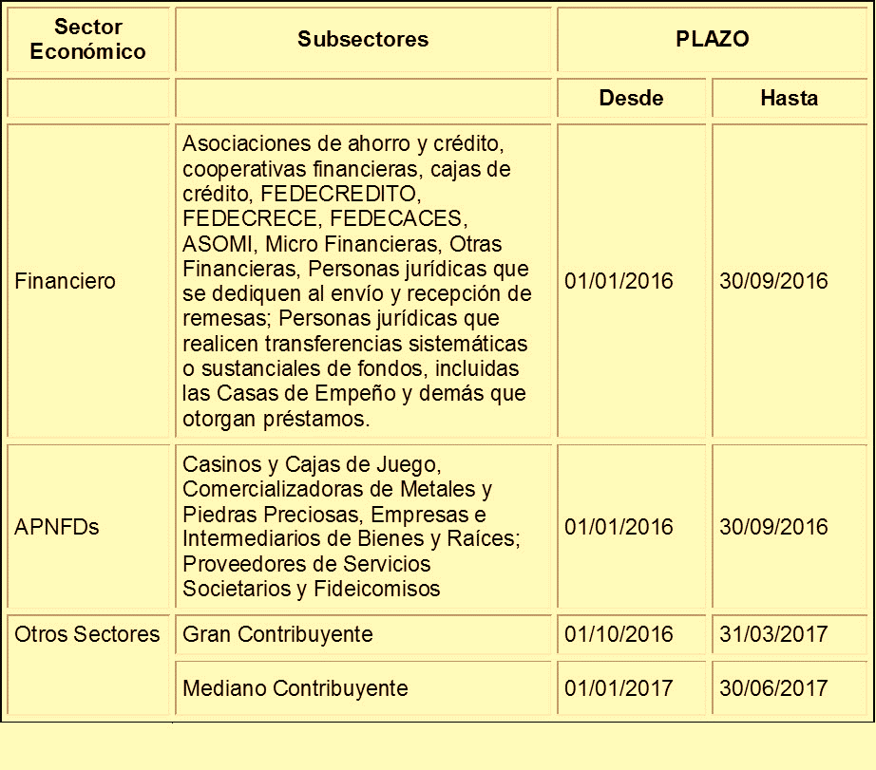
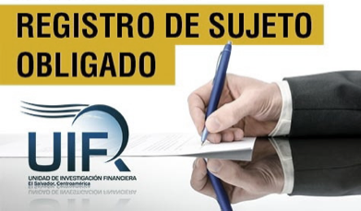
REFORMAS LEY DE LAVADO DE DINERO Y ACTIVOS (10/12/15)
(Vigencia a partir del 01/01/16)
Amplía plazo para acreditarse UIF
Plazo para registrarse sitio web FGR 31/03/16
Instituciones supervisadas por SSF:
Oficial de Cumplimiento.
Otras Instituciones: Persona Asignada.
Fuente: FGR
* APNFDs: Actividades y Profesiones No-Financieras Designadas . Ingresos Brutos ≥ USD 1,212,438 y + 50 empleados
** M de H 22/11/15
Grandes Contribuyentes : 816
Mediano Contribuyente : 2,272

Slide 22


LEY DE LAVADO DE DINERO Y ACTIVOS
Art.2
Sujetos obligados
Entidad Nacional o extranjera que sea supervisada por las SSF
Inversionista nacional o internacional
Art. 9
Obligación de informar
Operaciones financieras por cualquier otro medio
≥ USD 25 Mil
Sea sospechosa o no
Transacciones monetarias > a USD 10 Mil en efectivo
Cualquier Institución Privada o de Economía Mixta, y Sociedades Mercantiles
Notarios, Contadores y Auditores
Art. 9-B
Política de “conozca a su cliente”

Slide 23

PROYECTO DE AUMENTO AL SALARIO MINIMO
Sector | Propuesta | Vigente | Variación
Comercio y Servicio | USD 300.00 | USD 251.70 | USD 48.30
Industria | USD 300.00 | USD 246.60 | USD 53.40
Maquila Textil | USD 300.00 | USD 210.90 | USD 89.10
Agropecuario | USD 250.00 | USD 118.20 | USD 131.80
USD 300
zona urbana
USD 250
zona rural

Slide 24
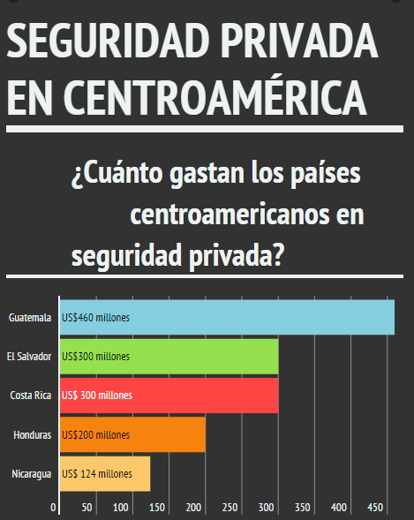
GASTO EN SEGURIDAD PRIVADA
En la región se invierten más de USD1,500 millones anuales para pagar la planilla de más de 200.000 guardias de seguridad privada.
Fuente: Federación Panamericana de Seguridad Privada

Slide 25



DEUDA SOBERANA EL SALVADOR
MOODY´S
STANDARD & POOR'S
FITCH
22/12/2014
B+
Altamente Especulativa
09/07/15
B+
Altamente Especulativa
19/11/2015
Ba3 con perspectiva negativa. Bonos Basura
Deuda 58% PIB

Slide 26


INDICADORES POSITIVOS
1
2
3
El 2015 muestra un mejor desempeño de la economía a frente al promedio histórico de crecimiento económico.
El consumo de los hogares, las exportaciones y la inversión privada impulsan el crecimiento económico.
Fortalecimiento de la economía EEUU y los bajos precios del petróleo.

Slide 27
INDICADORES NEGATIVOS
1
2
3
4
Ambiente político polarizado, el cual debilita la formulación de políticas públicas y las perspectivas para el crecimiento económico.
Endeudamiento Público.
Aumento y creación de nuevos impuestos.
Baja inversión extrajera directa.
Posibilidad de nuevos impuestos.
Las reformas tributarias no lograron las metas de recaudación .

Slide 28


Francisco Arias
farias@goldservice.com.sv
Estudio elaborado por Gold Service El Salvador, para CASALMEX
® Gold Service El Salvador. Queda prohibida la reproducción total o parcial sin autorización por escrito por Gold Service

